Slide 1
第 28 話
フリーWi-Fiに
ひそむ罠
情報モラル教育

Slide 2


28. フリーWi-Fiに ひそむ罠
徳島君は、家の近くに
パスワードもいらず無料でネットに接続できる場所を発見。
家の電波が不安定 なので、よくその場所に行ってネットをしていました。
便利
フリーWi-Fi
パスワードがいらない
無料Wi-Fiスポットを
見つけたんだ♬
無料

Slide 3


28. フリーWi-Fiに ひそむ罠
ところが！
丸見えだよ～
●メール内容
●アクセス履歴
●書き込み内容
●ID／パスワード
ほか
徳島君の通信内容
そのWi-Fiスポットは、
他人の情報を盗むために悪意で設置されたものでした。
徳島君の通信内容は、ずっと盗み見られていたのです。

Slide 4


28. フリーWi-Fiに ひそむ罠
フリーWi-Fiを使うとき
どんな危険性があるか
考えてみよう

Slide 5
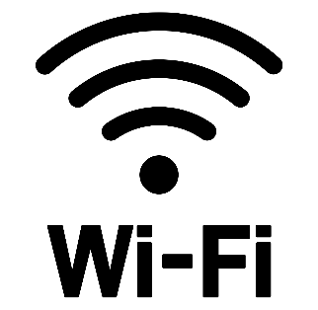
28. フリーWi-Fiに ひそむ罠
フリーWi-Fiのメリット
❶外出先から自由にアクセスできる。
❷通信料をおさえ、無料で利用できる。
❸災害時の通信インフラとして活用できる。
フリーWi-Fiの危険性
❶通信が盗聴されたりのぞき見される危険性
❷悪意ある「なりすましアクセスポイント」の場合がある
暗号化されていないフリーWi-Fiの場合、通信が盗聴されたりのぞき見されたりする危険性があり、WEBサイトのURLや履歴、メールの内容などを簡単に盗まれてしまいます。悪意ある第三者であれば、パスワードを盗んだり、ウイルス感染させたりすることも可能です。

Slide 6
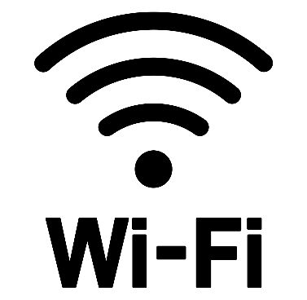
28. フリーWi-Fiに ひそむ罠
フリーWi-Fiを安全に使うために･･･
フリーWi-Fi接続中にしてはいけないこと
❶提供元が不明なWi-Fiは絶対に使わない！
❷接続中、クレジットカードの番号は入力しない
❸SNSなどのIDやパスワードは入力しない
➍インターネットで申し込みをしない
❺自動接続機能は使わない
個人情報等を入力するときは、 通信を途中で盗み見されない ようにするために、ブラウザ上に鍵マークが表示されるか、 URLが「https」からはじまって いるかを確認しましょう。
安全性を見極めるチカラが必要だね
Notes:
【参考資料】
総務省「インターネットトラブル事例2021版」-15／個人情報について気をつけたいこと
「インターネットの安全安心ハンドブック」-68／公衆無線LAN利用時の注意
「インターネットの安全安心ハンドブック」-94／情報漏れを防ぐ②

Slide 7

28. フリーWi-Fiに ひそむ罠
Wi-Fiスポットの中には、
悪質なものや安全性の低いものがあることも。
外出先で利用するときは、
提供者や通信内容の保護を必ずチェックしよう！
Wi-Fiの自動接続の設定を
OFFにしておくおくことも
セキュリティ対策の
ひとつだね！

